Slide 1
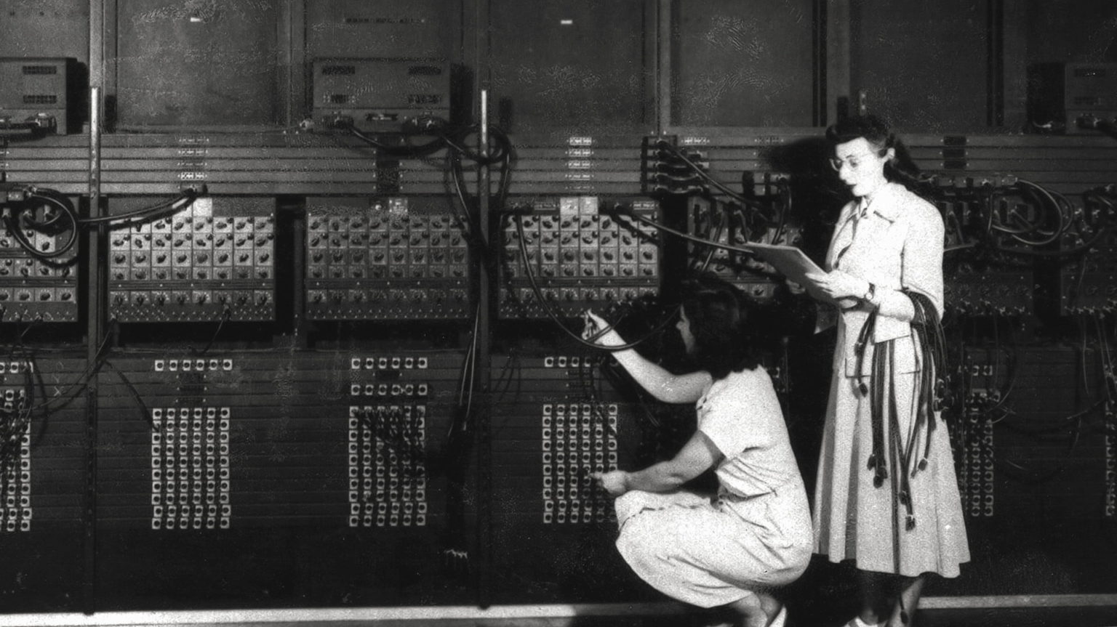
Jaren 40/50
pioniers van de eerste Computers
Jaren 50/60/70
mainframes en bedrijven
Jaren 70/80
De verkleining en de 8-bit Home Computer
Jaren 80/90
de desktop pc en laptops
Jaren 90/nu
computers in ons dagelijks gebruik
De toekomst
Opportuniteit en gevaAR
Geschiedenis en evolutie van de computer

Slide 2

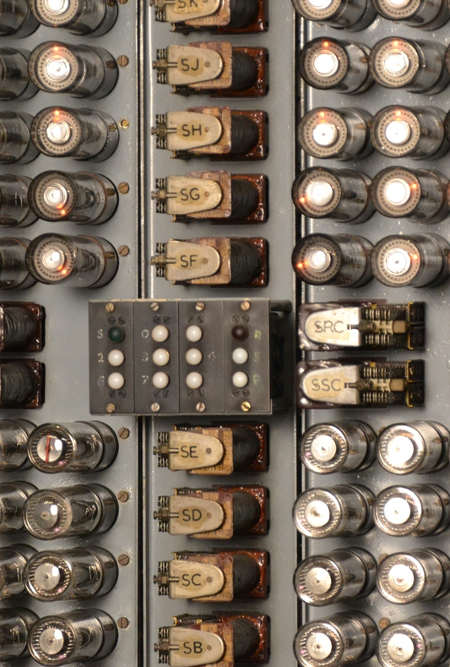
DOELSTELLINGEN
Ontdek een boeiende geschiedenis en ga zelf op zoek.
De oorsprong van de huidige computer architectuur: CPU, ALU, RAM, ROM, getal omzetting tussen binair, hexadecimaal en logische operaties.
Leer welke soorten programmeertalen er zijn, en dat het maken van programmas niet moeilijk is.
Ontdek de machinetaal a.d.h.v. de MOS6502 microprocessor.
Probeer en ervaar de oude home computers in de klas en via emulators. Leer de machine addresseren en besturen.
Waar liggen de uitdagingen in de toekomst voor de computer industrie. Wat zijn opportuniteiten, wat zijn gevaren.
Een wegwijzer en basis voor je verdere leven en studie. Je zal ongetwijfeld in aanraking komen met computers, ongeacht je studiekeuze.
https://youtu.be/iF8CnG7ee-A
https://youtu.be/AvDUDGiL9EQ

Slide 3
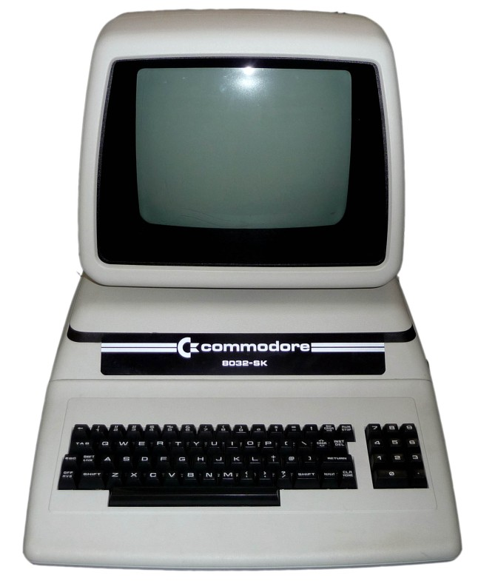
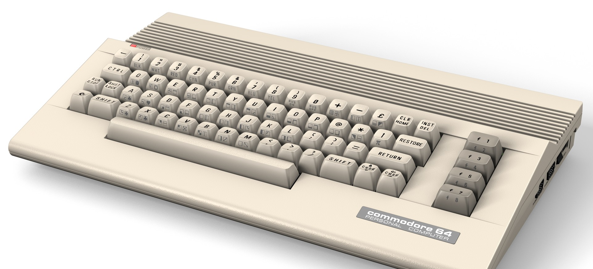
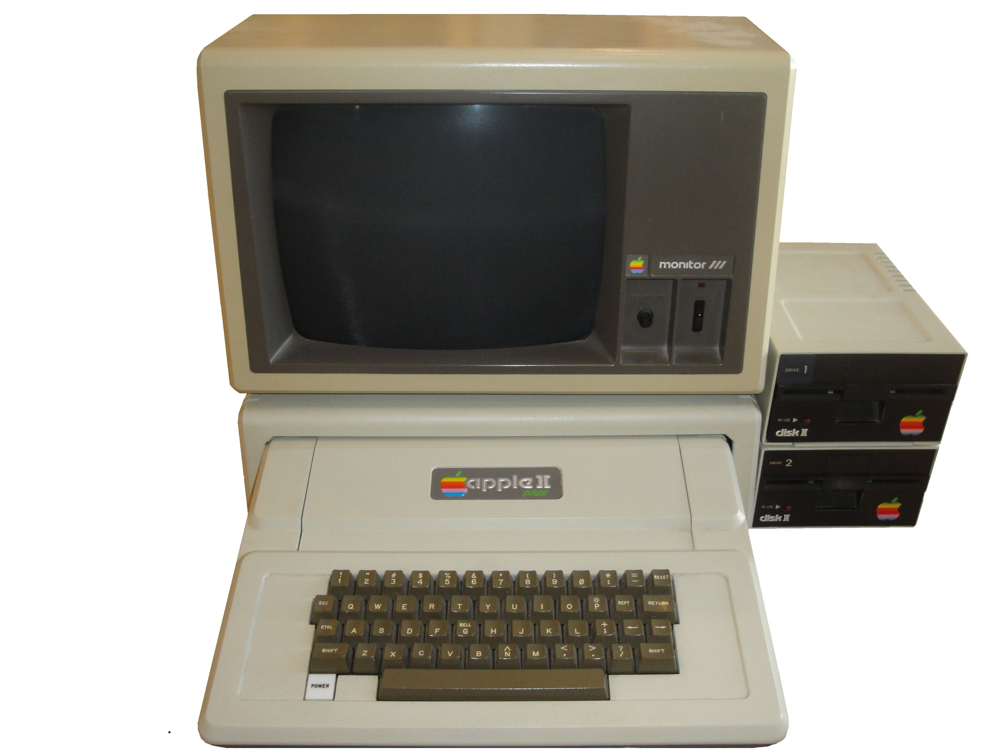
Probeer home computers van de 70/80-er jaren en leer met emulators!

Slide 4
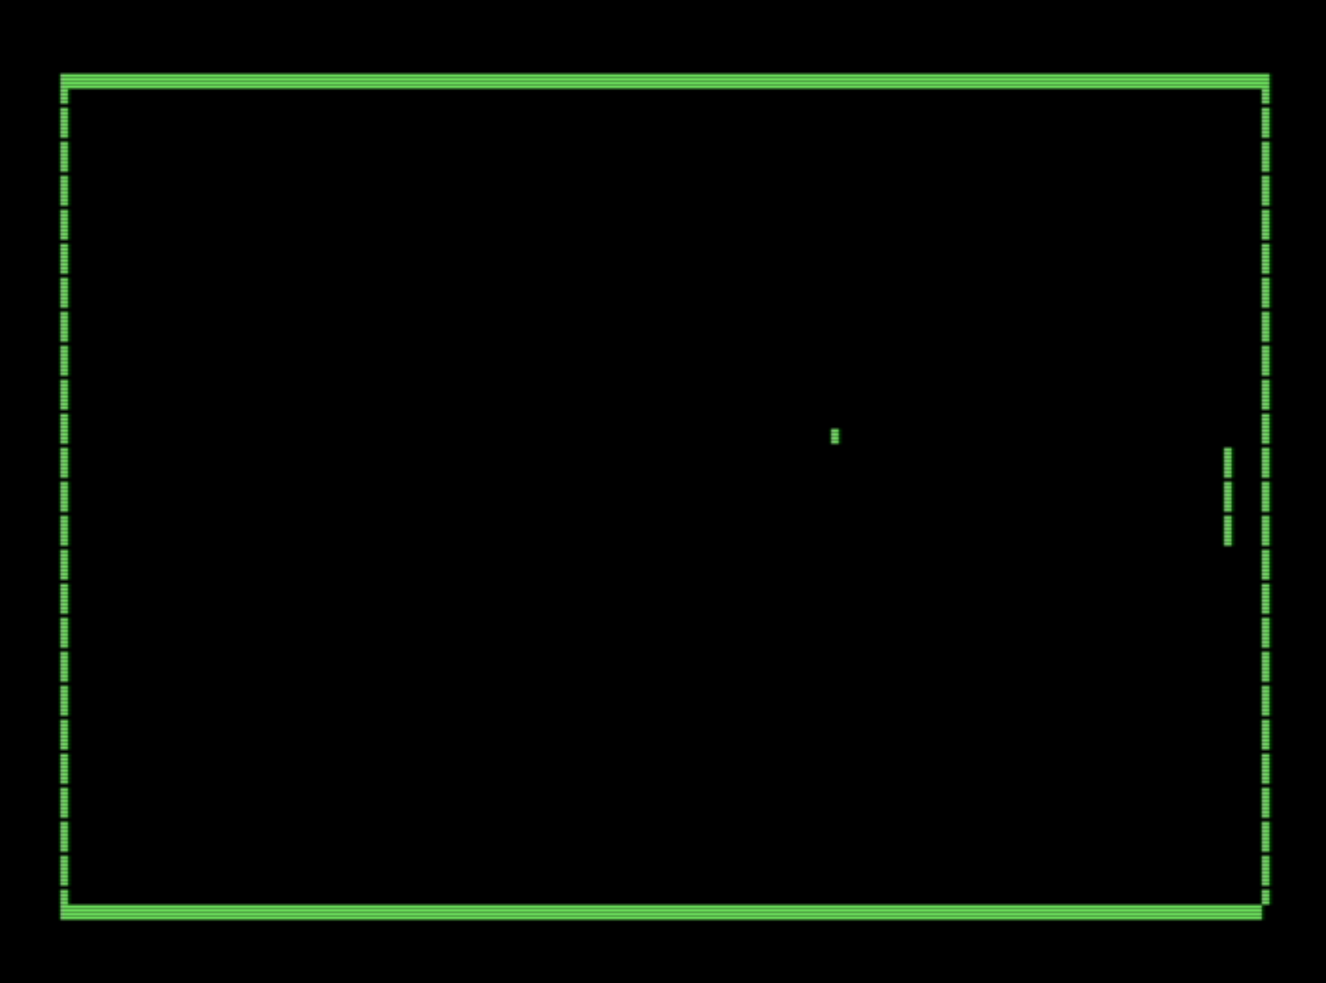
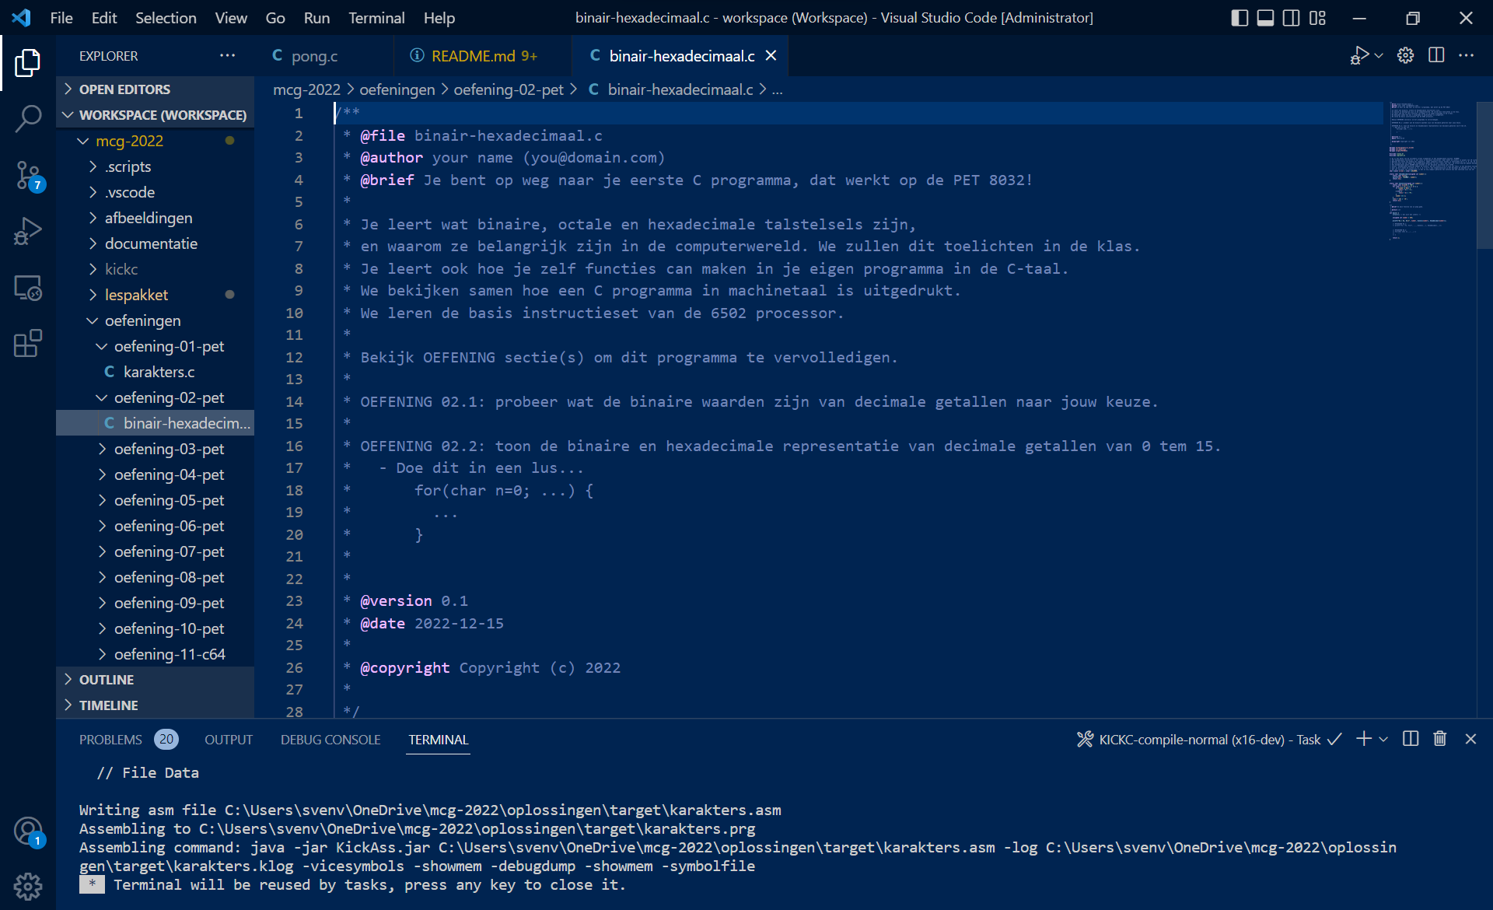
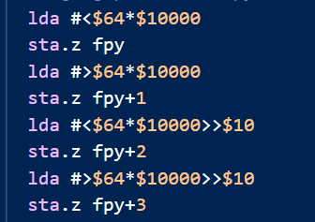
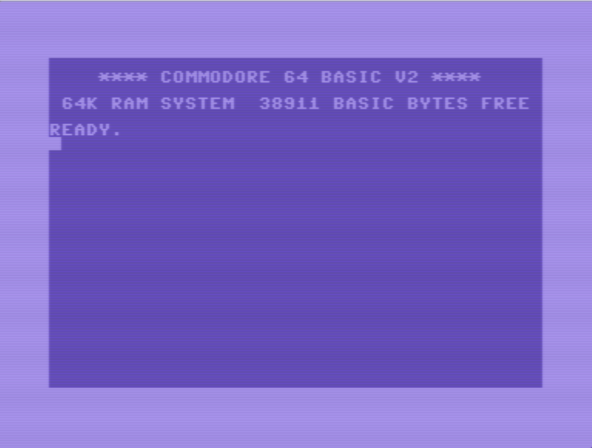
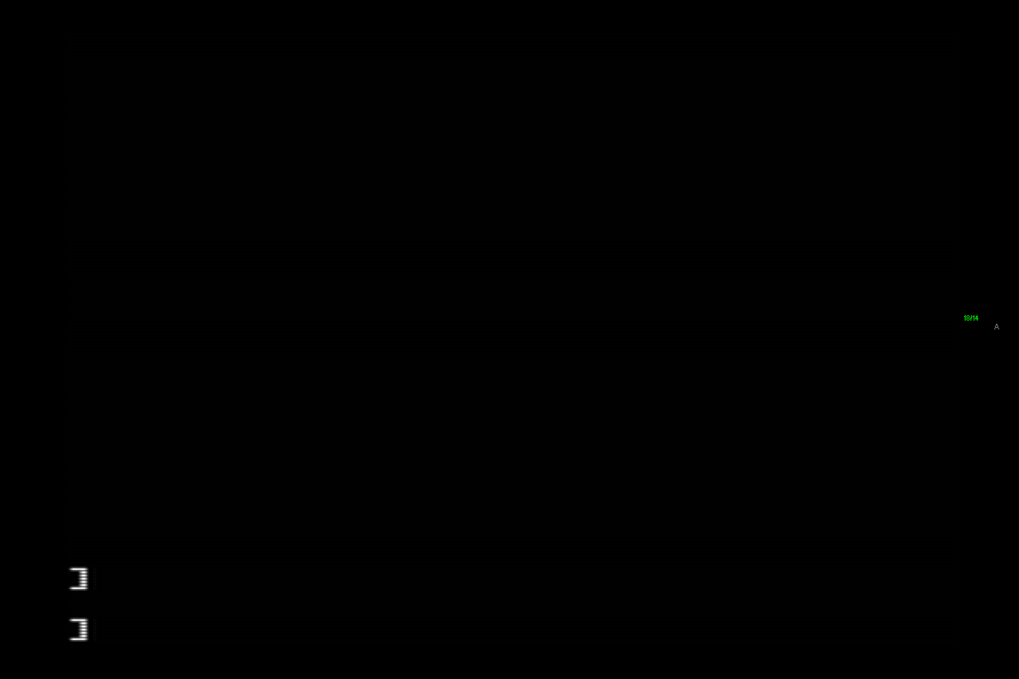
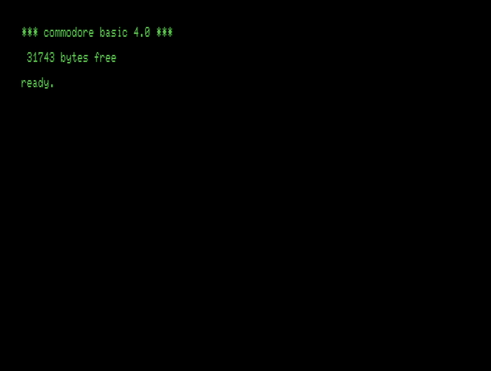
Praktijk via de C-taal en leer wat machinetaal is

Slide 5

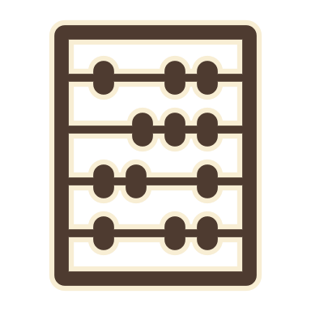
De Pioniers
de Jaren 40/50

Slide 6
EMULATOR
INSTALLATIE EN PROBEREN

